Slide 1
Стандарт ИПДО 2023
Прозрачность контрактов

Slide 2

Почему важна прозрачность контрактов?
ДЛЯ РАЗМЫШЛЕНИЯ
Notes:
Ask the audience to respond to this questions and summarise their replies.

Slide 3

Почему важна прозрачность контрактов?
ДЛЯ РАЗМЫШЛЕНИЯ
Прозрачность контрактов может стать мощным средством борьбы с коррупцией в богатых ресурсами странах.
Публикация положений и условий реализации добывающих проектов способствует ответственному инвестированию.
Публикация условий контрактов на добычу полезных ископаемых помогает правительству максимально увеличить доход от добывающего сектора для покрытия нужд на развитие.

Slide 4

Для правительств и граждан
ДЛЯ РАЗМЫШЛЕНИЯ
Прозрачность контрактов позволяет всем сторонам понять условия, на которых осуществляется добыча нефти, газа и других полезных ископаемых.
Упрощается приведение в исполнение государственных контрактов.
Граждане получают представление о возложенных на компании обязательствах по защите местных общин и окружающей среды, включая платежи на социальные нужды и обеспечение занятости местного населения.

Slide 5

Для компаний
ДЛЯ РАЗМЫШЛЕНИЯ
Создается честный и справедливый операционный и инвестиционный климат.
Раскрытие контрактов помогает компаниям продемонстрировать соблюдение своих финансовых и социальных обязательств.
Компании укрепляют свою социальную лицензию на ведение деятельности.

Slide 6


Требование 2.4
Цель
Обеспечить для общественности доступ к информации обо всех лицензиях и контрактах, заключенных в добывающей отрасли.
Расширить потенциал заинтересованных сторон по контролю за соблюдением договорных обязательств.
Notes:
Enhance stakeholders’ ability to monitor compliance with contractual obligations
Empowers citizens to assess whether they are getting a ‘good deal’ for their resources
Enables analysis of alignment between contracts and national energy transition commitments
Summary
Encouraged disclosures:
Material exploration contracts
Terms of sale of state’s share of production or other in-kind revenues
Infrastructure and barter provisions in contracts (including resource-backed
loans)
Expected disclosures:
Agreements mandating social and environmental payments
Understand the legal and institutional framework to fight corruption
EITI reports can provide comprehensive data on laws, regulations and institutional mandate to address corruption in the extractive industry. By analysing this information, stakeholders can assess the effectiveness of existing legal and institutional frameworks in curbing corruption.
Promoting accountable license and contract awards
License and contract awards are often susceptible to corruption. This challenge is particularly apparent in the transition minerals sector where growing demand can drive an uptick in investments. EITI disclosures play a role in mitigating these risks by strengthening transparency on license and contract awards.
EITI reports include information on license allocations, detailing who holds the rights to exploit natural resources. Stakeholders can scrutinise this data to identify any lack of transparency or fairness in the license allocation process.
The information disclosed by the EITI helps in detecting vulnerabilities, such as non-competitive bidding or favouritism, that could lead to corruption in the allocation of resource licenses.
Disclosures related to award criteria and processes can enable stakeholders to understand whether decision-making is transparent and competitive.
Strengthening SOE governance
A significant proportion of recent corruption cases in the oil, gas and mining sectors have involved SOEs. As SOEs pursue new business opportunities in the context of the energy transition, corruption risk may surface in areas such as the use of agents and intermediaries, supplier and contractor selection, and commodity trading.
EITI disclosures can help to strengthen SOE governance.

Slide 7
КЛЮЧЕВЫЕ ПОНЯТИЯ
Охват требования 2.4
о публикации контрактов

Slide 8
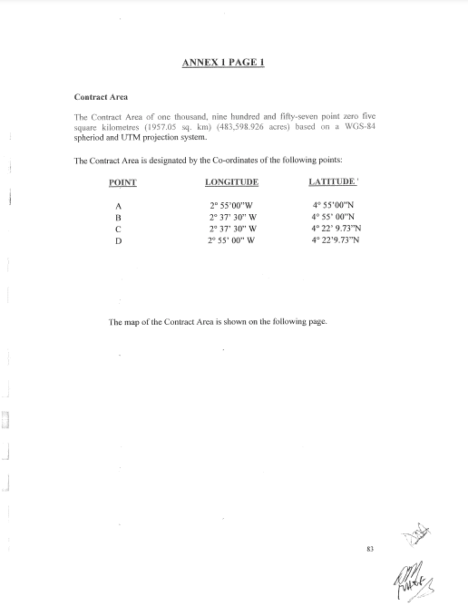
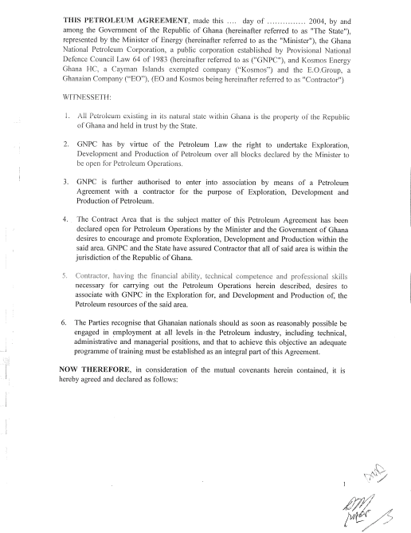
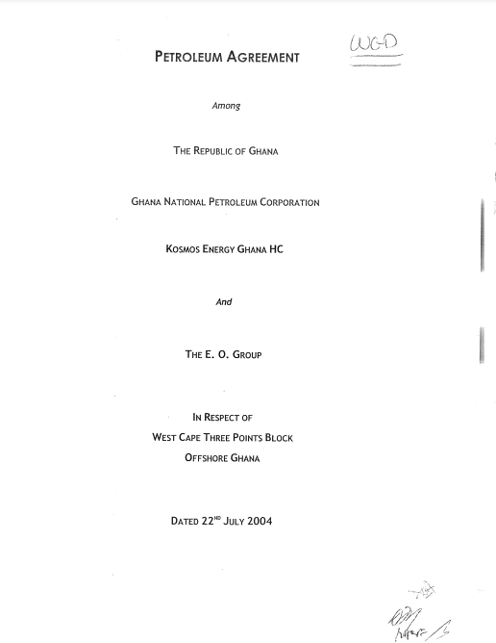
Контракт
КЛЮЧЕВЫЕ ПОНЯТИЯ
Страны обязаны раскрывать положения контрактов и лицензий, предоставленных, заключенных или претерпевших изменения начиная с 1 января 2021 года.
Контракт: полный текст любого приложения, дополнения или добавления, в котором излагается подробная информация касательно прав на разработку полезных ископаемых.

Slide 9
Контракт
КЛЮЧЕВЫЕ ПОНЯТИЯ
В отсутствие однозначных норм МГЗС следует согласовать собственные определения приложения, дополнения
и добавления.
Обратите внимание на документы, содержащие следующую информацию:
  договоры о продаже; условия налогообложения; договоры о строительстве объектов инфраструктуры и бартерные соглашения; расходы компаний на социальные и природоохранные нужды и воздействие
  в этих сферах

Slide 10
Приложения
КЛЮЧЕВЫЕ ПОНЯТИЯ
Определение термина «приложение» можно взять из национальных норм.
В отсутствие таких норм МГЗС следует согласовать собственное определение приложения.
Notes:
Scope of the requirement:
Requirement 2.4.d– contracts/2.4a- licenses
The full text of any contract, concession, production-sharing agreement or other agreement granted by, or entered into by, the government which provides the terms attached to the exploitation of oil gas and mineral resources.
full annex, addendum or rider
full text of any alteration

Slide 11

Положения о конфиденциальности
КЛЮЧЕВЫЕ ПОНЯТИЯ
Изъятие информации и краткие резюме контрактов НЕ ЯВЛЯЮТСЯ приемлемыми
Стороны контракта могут подписать отказ от права на конфиденциальность
МГЗС предлагается:
  Изучить претензии о нарушении условий конфиденциальности (полный контракт или отдельные положения)
  Документально зафиксировать результаты
  Разработать планы действий по преодолению правовых препятствий

Slide 12
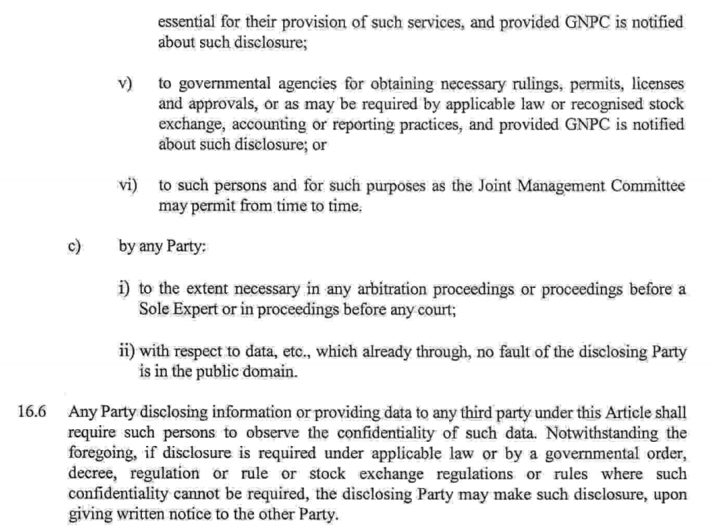
КЛЮЧЕВЫЕ ПОНЯТИЯ
ПРИМЕР
Гана
В контракты могут быть включены инструкии о порядке раскрытия информации

Slide 13

Поправки
КЛЮЧЕВЫЕ ПОНЯТИЯ
Если поправки внесены после 1 января 2021 г.:
Раскрытие полного текста контракта, включая предыдущие редакции, является обязательным требованием.
Стороны могут переформулировать недействующие условия в обновленной редакции контракта.
В случае риска раскрытия положений, которые были конфиденциальными до 1 января
2021 года, МГЗС предлагается запросить у сторон контракта отказ от права на конфиденциальность.
Notes:
Issue:
Does amendment trigger disclosure even of contracts executed before 1 January 2021?
Amendment triggers disclosure of contracts even if they are executed before 1 January 2021.
Full disclosure of the original contract that is being amended is required, including previous amendments.
If there are concerns about disclosing terms from previous versions of the contract that are no longer active, the parties could opt to restate the terms in an updated version of the contract
If disclosure of full contracts would entail disclosure of confidential provisions entered into before 1 January 2021, MSGs could ask the parties to the contract to execute waivers on confidentiality

Slide 14

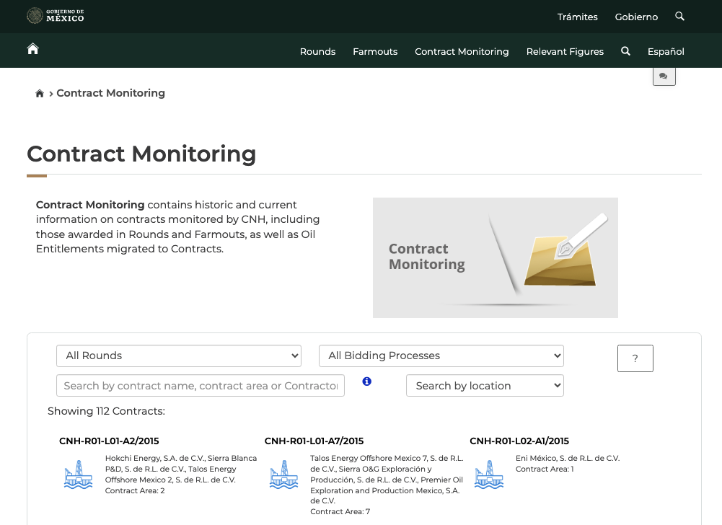
КЛЮЧЕВЫЕ ПОНЯТИЯ
ПРИМЕР
Мексика
Правительство публикует нефтегазовые
контракты на портале контрактов, который поддерживается Национальной комиссией по углеводородам.
На портале поясняется, как регулируется заключение контрактов, а пользователи могут просматривать изменения, которые вносятся в контракты с течением времени.

Slide 15
Сложности, связанные с внедрением
КЛЮЧЕВЫЕ ПОНЯТИЯ
Ограничения потенциала и инфраструктуры
Недостаточная политическая воля
Недостаточная координация между министерствами и ведомствами
Доступность порталов
Notes:
The challenges above are from the findings of the 2022. The challenges remained the same based on the 2020 stocktake findings
2024 stocktake to commence in June

Slide 16
Ролевая игра: аргументы против прозрачности контрактов
КЛЮЧЕВЫЕ ПОНЯТИЯ
Контракты содержат конфиденциальную коммерческую информацию, разглашение которой может негативно сказаться на конкуренции.
Положения о конфиденциальности, предусмотренные в контрактах, не допускают разглашения их условий.
Прозрачность контрактов отпугнет инвесторов.
Контракты слишком сложны для понимания широкой публикой.
Notes:
ARGUING FOR CONTRACT TRANSPARENCY
The most common arguments against contract transparency, as demonstrated below, are
fairly easy to rebut.
Argument: Contracts contain commercially sensitive information that could cause
competitive harm if disclosed.
Rebuttal: Petroleum contracts are unlikely to contain the kinds of information about a
project that is commercially sensitive. This stands to reason. After all, it is common for
petroleum contracts to be signed by consortiums of companies and for the companies
within those consortiums to change over time, meaning that companies go into contracts
knowing that competitors will have access. Given this reality, it is highly unlikely that any
company would risk writing trade secrets into any contract.
Argument: Confidentiality clauses contained within contracts do not permit contract
transparency.
Rebuttal: In most cases, legislation and/or mutual consent can generally supersede
confidentiality clauses. Further, confidentiality clauses often make room for exceptions
when all parties to the contract agree. In many countries extractive industry confidentiality
clauses in contracts are not written a way that expressly forbid contract disclosure. However,
it is impossible to know for certain without accessing the contracts.
Argument: Contract transparency will scare off investors.
Rebuttal: There is no evidence that a company’s or a country’s commercial position has
been affected due to contracts being disclosed. In fact, countries such as Liberia and Ghana
have received significant investment as they have disclosed contracts, while Mexico has
put contract transparency at the center of successful efforts to attract private capital to the
petroleum sector post-2013.
Argument: Contracts are too complex for the general public to understand.
Rebuttal: There is a wealth of free educational tools available to educate policy-makers as
well as civil society, the general public and media. While there is clearly a need for additional
public education on how to analyze and monitor extractive industry contracts, a growing
amount of experience shows that disclosure improves public dialogue and provides a strong
basis for improving citizen understanding

Slide 17
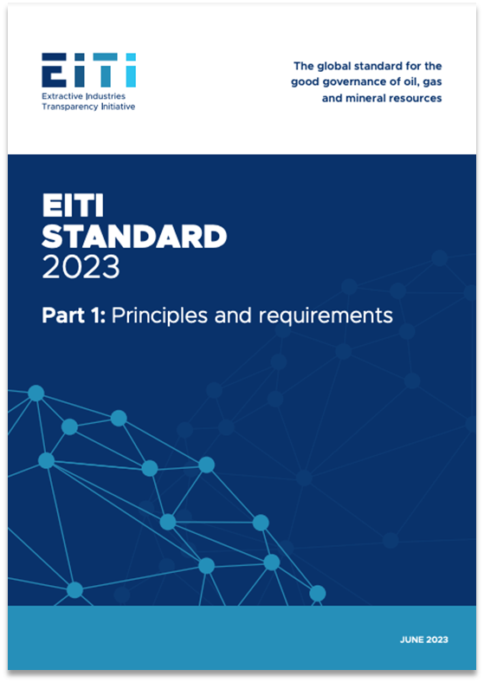
СТАНДАРТ ИПДО 2023
Описание основных поправок к положениям о прозрачности контрактов

Slide 18


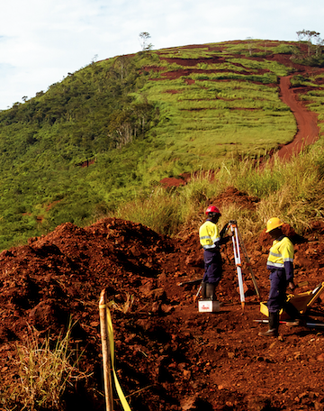
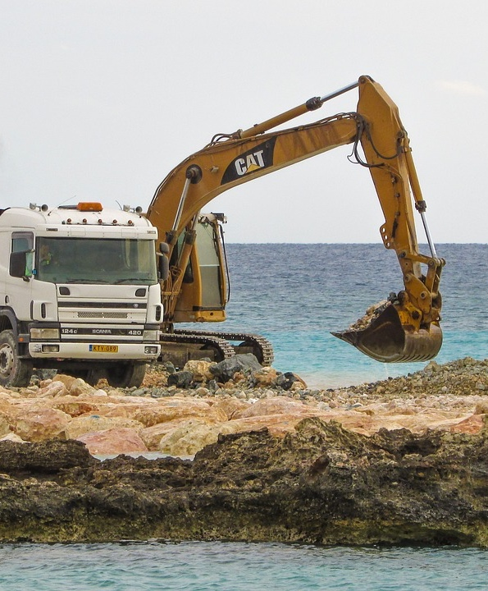
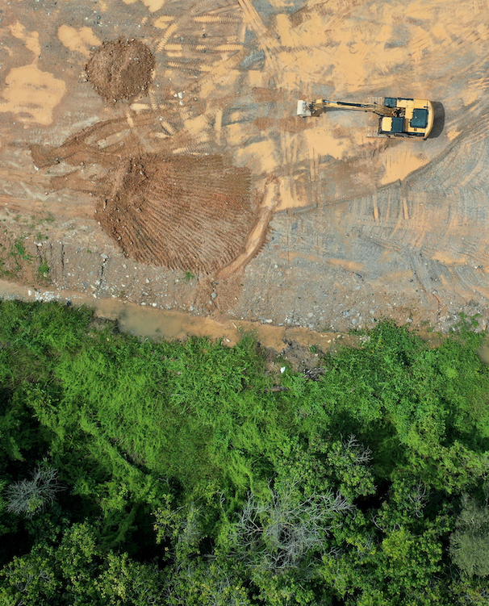
Ключевые аспекты
РАСКРЫТИЕ КОНТРАКТОВ
И СВЯЗАННЫХ
С НИМИ СОГЛАШЕНИЙ
РАСКРЫТИЕ УСЛОВИЙ ДОГОВОРОВ О ПРОДАЖЕ
КОНТРАКТЫ НА РАЗВЕДКУ ПОЛЕЗНЫХ ИСКОПАЕМЫХ
ДОГОВОРЫ О СТРОИТЕЛЬСТВЕ ИНФРАСТРУКТУРЫ И БАРТЕРНЫЕ СОГЛАШЕНИЯ
ВОЗДЕЙСТВИЕ НА СОЦИАЛЬНУЮ СФЕРУ И ОКРУЖАЮЩУЮ СРЕДУ

Slide 19

КОНТРАКТЫ
Требование 4.2(с)
Страны поощряются к раскрытию условий соответствующих договоров
о продаже, заключенных компаниями-покупателями

Slide 20
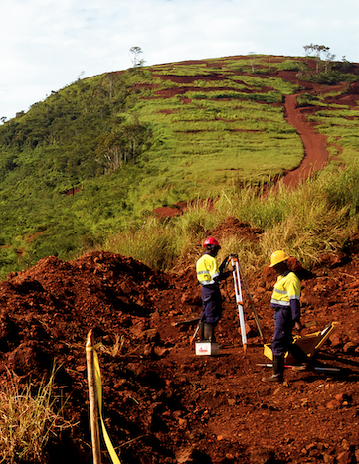
КОНТРАКТЫ
Требование 2.4(a)
Страны поощряются к публичному раскрытию положений существенных контрактов на разведку полезных ископаемых
Notes:
Implementing countries are encouraged to publicly disclose any contracts and licenses that provide the terms attached to the exploitation of oil, gas and minerals, as well as material exploration contracts.

Slide 21
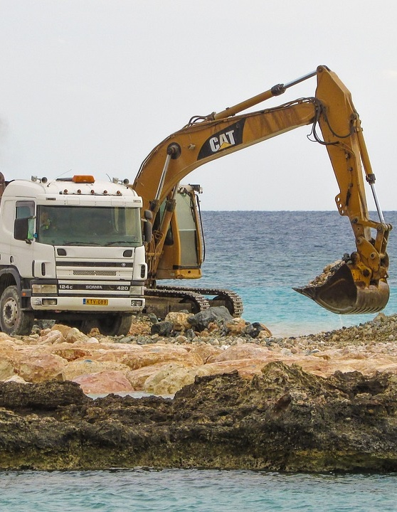
КОНТРАКТЫ
Требование 4.3(b)
Страны поощряются к публикации исходных бартерных соглашений и соглашений о строительстве инфраструктуры, включая условия обеспеченных ресурсами кредитов

Slide 22
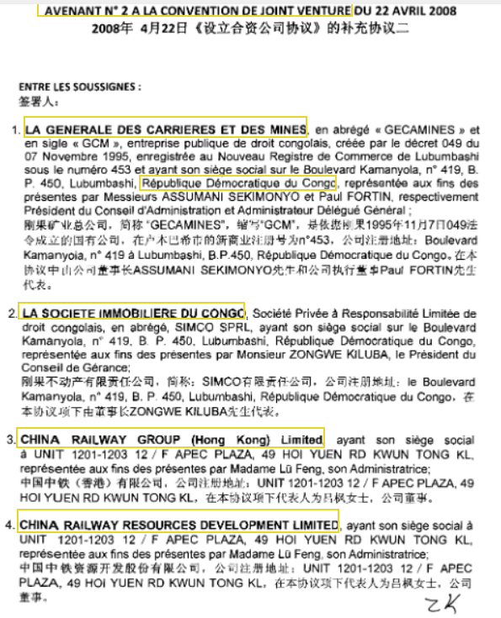

ДОГОВОРЫ О СТРОИТЕЛЬСТВЕ ИНФРАСТРУКТУРЫ И БАРТЕРНЫЕ СОГЛАШЕНИЯ
ПРИМЕР
Демократическая Республика Конго
Раскрытие, оценка и пересмотр соглашения Sicomines
с китайскими инвесторами
о развитии инфраструктуры.

Slide 23

ДОГОВОРЫ О СТРОИТЕЛЬСТВЕ ИНФРАСТРУКТУРЫ И БАРТЕРНЫЕ СОГЛАШЕНИЯ
ПРИМЕР
Гана
Нефтяные доходы Ганы зависят от контрактов с Litasco и
китайской государственной компанией Unipec Asia, которая
связана с кредитным соглашением Ганы с Банком развития
Китая на сумму 3 млрд долларов США.
Раскрытие условий договора о продаже, заключенного между
GNPC и Unipec Asia.
Unipec Asia обязуется ежегодно в течение 15,5 лет закупать по пять партий нефти, добываемой на месторождении Джубили в Гане.
Notes:
Most of Ghana’s oil revenue comes from two long-term sales contracts with the Russian trader Litasco and the Chinese state-owned company Unipec Asia, with the latter tied to the government’s loan from China Development Bank.
Ghana’s national oil company, GNPC, has a long-term sales agreement with Unipec Asia signed as part of the 2011 umbrella agreement of a USD 3 billion loan between the Government of Ghana and China Development Bank.
Under this long-term sales agreement, which came into effect in February 2012, Unipec Asia, a trading subsidiary of Chinese state-owned Sinopec Group, has agreed to the purchase of five cargos per calendar year from the Jubilee field for 15.5 years.

Slide 24
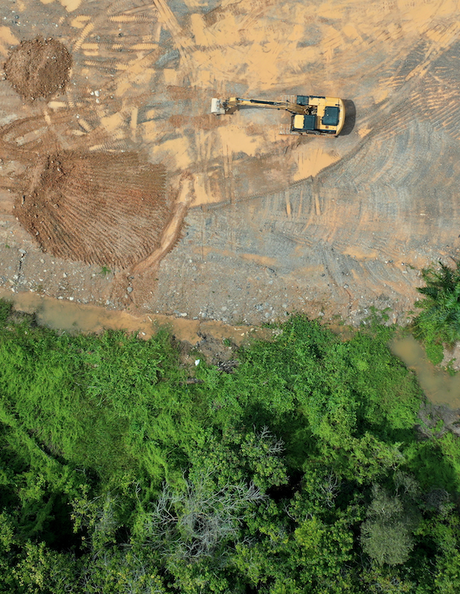
ВОЗДЕЙСТВИЕ НА СОЦИАЛЬНУЮ СФЕРУ И ОКРУЖАЮЩУЮ СРЕДУ
Требование 6.1(a)
Страны обязаны раскрывать информацию о контрактах, которые предусматривают расходы компаний на социальные нужды, независимо от того, совершаются эти расходы в денежной или натуральной форме.

Slide 25
ВОЗДЕЙСТВИЕ НА СОЦИАЛЬНУЮ СФЕРУ И ОКРУЖАЮЩУЮ СРЕДУ
Требование 6.1(a–b)
Ожидается, что страны будут раскрывать:
Условия контрактов и любые другие требуемые законом документы, где описывается уровень существенных обязательных расходов на социальные нужды и их распределение.
Условия контрактов, предусматривающих обязательные экологические платежи.

Slide 26

ВОЗДЕЙСТВИЕ НА СОЦИАЛЬНУЮ СФЕРУ И ОКРУЖАЮЩУЮ СРЕДУ
ПРИМЕР
Папуа — Новая Гвинея
План развития местных общин в районе
добычи СПГ в Папуа — Новой Гвинее
Предусматривает все мероприятия по поддержке развития местных общин, осуществляемые в рамках проекта, такие как строительство библиотек и санитарно-технических сооружений, а также наращивание потенциала женщин.

Slide 27
Ресурсы
Методическое руководство касательно контрактов (требование ИПДО 2.4)
Методическое руководство касательно заключения контрактов и предоставления лицензий (требование ИПДО 2.2)
Методическое руководство касательно обеспеченных ресурсами кредитов (требование ИПДО 4.2)
Методическое руководство касательно договоров о строительстве объектов инфраструктуры и бартерных соглашений (требование ИПДО 4.3)
ICMM и ИПДО (2023), The critical minerals rush: Why is contract transparency so important? («В погоне за минеральными ресурсами для энергоперехода: почему важна прозрачность контрактов?»)
Исследование на тему раскрытия информации о разработке полезных ископаемых в соответствии с требованием 2.4: выявление соглашений, планов и оценок (планируется к публикации)
Базовое руководство о роли прозрачности контрактов в условиях энергетического перехода (планируется к публикации)

Slide 28
Вопросы?

Slide 29
Благодарим за внимание!
ЭЛ. ПОЧТА secretariat@eiti.org ТЕЛ. +47 22 20 08 00
АДРЕС EITI International Secretariat, Rådhusgata 26, 0151 Oslo, Norway

